Slide 1

Windows forensics
Part 1

Slide 2
introduction
01

Slide 3
definition
01
L'application de l'informatique et des procédures d'enquête à des fins juridiques impliquant l'analyse de preuves numériques en respectant:
La validation de l’autorité de recherche compétente
La chaîne de possession (lettre de transmission des preuves)
La validation mathématique (fonction de hachage)
L’utilisation d'outils validés
La répétabilité du démarche analytique
La production d’un rapport
L’éventuelle présentation d’expertise

Slide 4
Definition NIST
01
L'application de la science à
L’identification
La collection
L’examination et
L’analyse
Des données tout en
préservent l'intégrité des informations et
le maintien d'une chaîne de conservation stricte des données

Slide 5
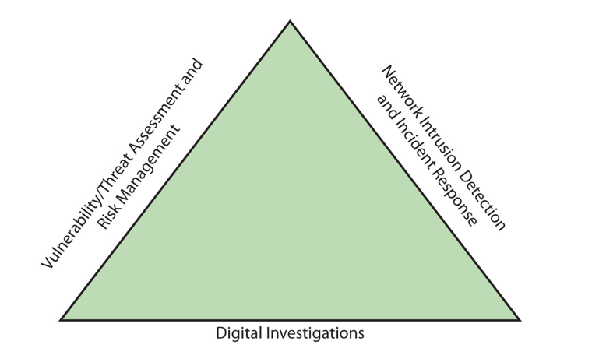
Autres disciplines connexes
01
La triade analytique

Slide 6
Types d'enquêtes numériques
01
Enquêtes dans le secteur public
implique les agences gouvernementales responsables des enquêtes et des poursuites pénales
Enquêtes dans le secteur privé
violations des politiques
harcèlement électronique, falsification de données, discrimination fondée sur le sexe et l'âge, détournement de fonds, sabotage et espionnage industriel

Slide 7
L’analyse Forensique et la récupération des données
01
Sert à s'assurer que les données récupérées sont valables comme preuve
Souvent, on ne sait pas si les appareils numériques contiennent des preuve

Slide 8
Les etapes d’une analyse forensique
02

Slide 9
Principales etapes du demarche analytique
02
Rassembler les preuves
Acquérir une image du support comme preuve
Analyse des preuves numériques
Produire un rapport final
Retour d’expérience

Slide 10
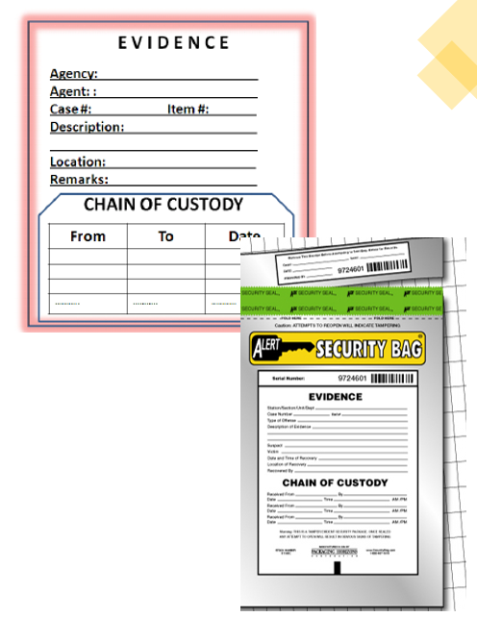
Rassembler les preuves
02
Rencontrer le responsable informatique pour l'interviewer
Remplissez le formulaire de preuve et faites signer le responsable informatique
Placez les preuves dans un conteneur sécurisé
Transporter les preuves au laboratoire d'expertise informatique
Remplir le formulaire de garde des preuves
Sécurisez les preuves en verrouillant le conteneur

Slide 11
Acquérir une image du support comme preuve
02
Copie par flux de bits (bit-stream)
Copie bit à bit du support de stockage original
Copier des fichiers et des messages électroniques supprimés ou récupérer des fragments de fichiers
Appelé "image" ou « fichier image »
Copie de sauvegarde
Les logiciels de sauvegarde ne copient que les fichiers connus
Le logiciel de sauvegarde ne peut pas copier les fichiers supprimés, les messages électroniques ou récupérer des fragments de fichiers.

Slide 12
Analyse des preuves numériques
02
OS, applications, fichiers, traces
Fichiers supprimés
Fragments de fichiers
Mémoire

Slide 13
Produire un rapport final
02
Documentez votre travail
Constatations répétables
Preuve concluante que le suspect a ou n'a pas commis un crime ou violé une politique de l'entreprise
Qui, quoi, quand, où, pourquoi et comment ?
Formaliser les preuves

Slide 14
Retour d’expérience
02
Comment pourriez-vous améliorer votre performance ?
Vous attendiez-vous aux résultats que vous avez trouvés ? Le cas a-t-il évolué d'une manière à laquelle vous ne vous attendiez pas ?
La documentation était-elle aussi complète qu'elle aurait pu l'être ?
Quel retour d'information a été reçu de la part de la source requérante ?
Avez-vous découvert de nouveaux problèmes ? Si oui, quels sont-ils ?
Avez-vous utilisé de nouvelles techniques pendant le cas ou pendant la recherche ?

Slide 15

Etude de cas
03

Slide 16
scenario
03
Analyser une clé USB
Supposons que nous ayons le fichier image prêt
Logiciel : Autopsy
Tâches :
Récupérer des fichiers Word, des images
Recherche de mots clés

Slide 17
A faire
03
Executer une recherche des emails dans l’image en utilisant des expressions régulières ( ex. regex101.com)

Slide 18
The Sleuth Kit (TSK)
04

Slide 19
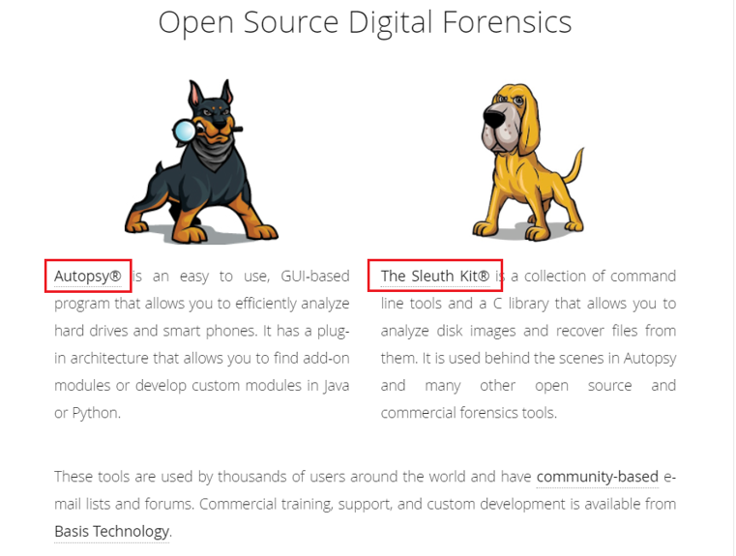
comparaison
04

Slide 20
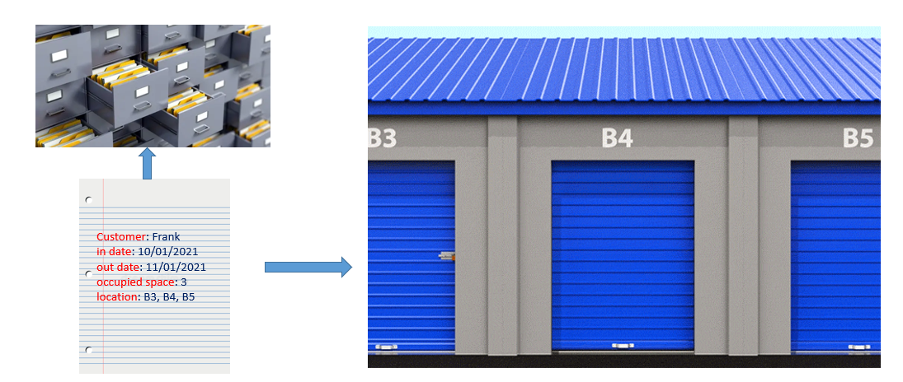
Gestion du stockage vs gestion du système de fichiers
04

Slide 21
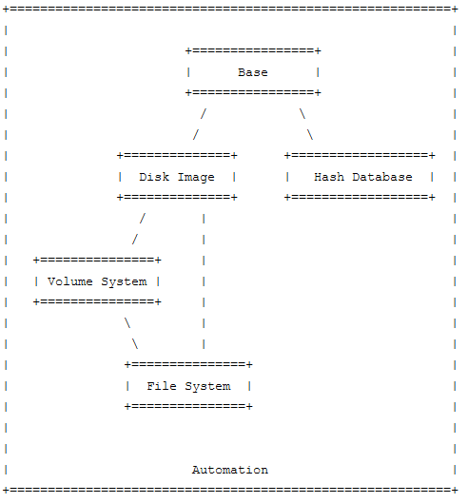
TSK
04
la gestion des erreurs, les types et les fonctions pratiques
permet d'ouvrir et de traiter des images disques de différents formats
créer un index des hachages
et effectuer des recherches
rapides sur ceux-ci
le traitement des données en tant que système de volume
le traitement des données comme un système de fichiers
intègre toutes les couches précédentes

Slide 22
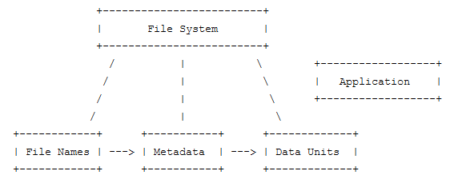
Couches du système de fichiers
04
décrit la disposition et les caractéristiques générales du système de fichiers
les données non essentielles
du système de fichiers
une structure différente
de celle des métadonnées
contient les unités de
données (blocs et les clusters)
les données descriptives
des fichiers et des répertoires

Slide 23
Outils TSK
04
Images
img_stat : outil permettant d'afficher les détails du format de l'image
img_cat : Cet outil montrera le contenu brut d'un fichier image.
Disques
disk_sreset : Cet outil supprimera temporairement un HPA s'il en existe un
disk_stat : Cet outil indique si un HPA existe.
mmls : Affiche la disposition d'un disque,
y compris les espaces non alloués.
mmstat : Affiche des détails sur un
système de volume (généralement
seulement le type).
mmcat : Extrait le contenu d'un volume
spécifique vers STDOUT.
tsk_comparedir : Compare une hiérarchie de répertoires locaux avec le
contenu d'un périphérique brut (ou d'une image disque). Cela peut être
utilisé pour détecter les rootkits.
tsk_gettimes : Extrait toutes les données temporelles de l'image pour en
faire une chronologie. Equivalent à l'exécution de fls avec l'option '-m’.
tsk_loaddb : Charge les métadonnées d'une image dans une base de données
SQLite. Cela permet à d'autres outils d'être facilement écrits dans une
variété de langages et de leur donner accès au contenu de l'image.
tsk_recover : Extrait les fichiers non alloués (ou alloués) d'une image disque vers un répertoire local.

Slide 24
Outils FS
04
blkcat : Extrait le contenu d'une unité de données donnée.
blkls : Liste les détails sur les unités de données et peut extraire
l'espace non alloué du système de fichiers.
blkstat : Affiche les statistiques sur une unité de données
donnée dans un format facile à lire.
blkcalc : Calcule où les données de l'image de
l'espace non alloué (de blkls) existent dans l'image originale.
Ceci est utilisé lorsque des preuves sont trouvées dans l'espace non alloué.
fsstat : Affiche les détails et les statistiques du système de fichiers,
y compris la disposition, les tailles et les étiquettes.
ffind : Trouve les noms de fichiers alloués et non alloués
qui pointent vers une structure de méta-données donnée.
fls : Liste les noms de fichiers alloués et supprimés dans un répertoire.
icat : Extrait les unités de données d'un fichier, qui est spécifié par
son adresse de métadonnées (au lieu du nom du fichier).
ifind : Trouve la structure de métadonnées vers laquelle pointe
un nom de fichier donné ou la structure de métadonnées qui pointe vers une unité de données donnée.
ils : Liste les structures de métadonnées et leur contenu dans un format délimité par des tubes.
istat : Affiche les statistiques et les détails sur une structure de métadonnées donnée dans un format facile à lire.

Slide 25
A faire
04
Choisissez trois commandes du toolkit TSK
Décrivez :
Les paramètres d’entrée
La fonction de la commande
Les paramètres de sortie
Expliquer comment les paramètres déterminent la sortie
Faire des copies d’écran
Utiliser l’image USB témoin

Slide 26
Questions ?

